Slide 1
Sáu nguyên tắc đạo đức khi thiết kế AI
Bài 12.4 · Chuyên đề 12.2: Đạo đức, rủi ro và trách nhiệm công dân trong xã hội có AI
Giáo dục trí tuệ nhân tạo lớp 12
Notes:
Chuẩn bị: tài liệu cho sáu nhóm chuyên gia (mỗi nhóm một nguyên tắc), giấy làm áp phích, Phiếu 'soi' sản phẩm, Phiếu ra cửa.

Slide 2
Hôm nay chúng ta làm gì?
1
Nêu sáu nguyên tắc đạo đức khi thiết kế AI
45 phút
5'
“Tử tế” và “đáng lo”
2
Chỉ ra mỗi nguyên tắc đòi hỏi việc gì
17'
Mỗi nhóm một nguyên tắc
18'
Soi một sản phẩm
3
“Soi” một sản phẩm AI bằng đủ sáu nguyên tắc
5'
Phiếu ra cửa
Notes:
Nêu nhanh mục tiêu.

Slide 3
“Tử tế” và “đáng lo”
Tử tế vì...
Đáng lo vì...
“Nó nói rõ câu trả lời có thể sai.”
“Nó hỏi trước khi dùng ảnh của mình.”
“Bà mình mắt kém vẫn dùng được.”
“Lướt mãi không dứt ra được.”
“Không biết nó lấy dữ liệu làm gì.”
“Hỏi ai chịu trách nhiệm thì không ai nhận.”
Em thử gom các lí do thành từng nhóm và đặt tên
Notes:
HOẠT ĐỘNG 1 (5 phút). Mỗi học sinh chọn một ứng dụng 'tử tế', một ứng dụng 'đáng lo' và nêu lí do; ghi hai cột trên bảng. Các ví dụ trên slide chỉ để gợi ý. Chốt: các lí do của lớp gần trùng với sáu nguyên tắc.

Slide 4
Vì sao người thiết kế cần nguyên tắc?
1
2
3
Không nhìn thấy hết người dùng
Nguyên tắc buộc hỏi câu mình không tự nghĩ ra.
Có áp lực kéo lệch
Ra mắt cho kịp, giữ chân người dùng, thu thêm dữ liệu.
Pháp luật đi sau công nghệ
Nguyên tắc dẫn đường trong lúc chờ quy định.
Notes:
Em có biết: tháng 11/2021, 193 quốc gia thành viên UNESCO thông qua Khuyến nghị về Đạo đức của AI (không dùng AI để chấm điểm xã hội, giám sát hàng loạt; khuyến khích AI tiết kiệm tài nguyên). OECD có năm nguyên tắc về AI (2019, cập nhật 2024).

Slide 5
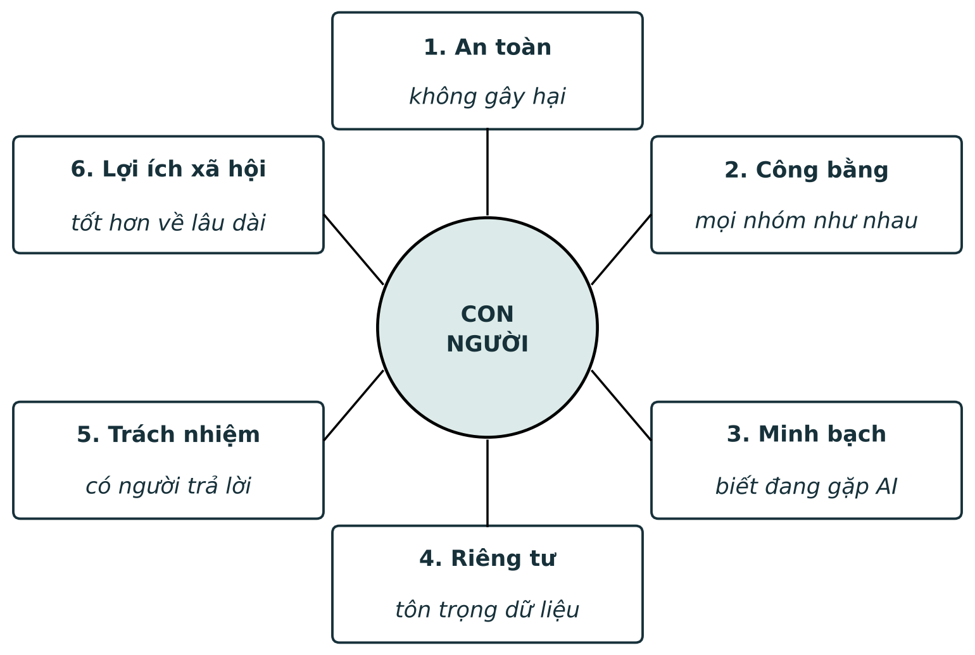
Sáu nguyên tắc, con người ở giữa
Notes:
HOẠT ĐỘNG 2 (17 phút): nhóm chuyên gia. Mỗi nhóm đọc tài liệu về một nguyên tắc, làm áp phích gồm: câu hỏi cốt lõi; làm đúng trông thế nào; dấu hiệu vi phạm; một ví dụ. Sau đó mỗi nhóm trình bày 1 phút.

Slide 6
An toàn, công bằng, minh bạch
1
2
3
An toàn
Có thể gây hại cho ai không?
Thử kĩ; có cách dừng.
Công bằng
Mọi nhóm có được phục vụ tốt như nhau?
Đo riêng từng nhóm.
Minh bạch
Người dùng có biết đang gặp AI?
Nói rõ giới hạn.
Notes:
Dùng khi các nhóm trình bày. Dễ nhầm: minh bạch không nhất thiết là công khai toàn bộ mã nguồn; người dùng cần biết: đang tương tác với AI, nó làm được gì và có giới hạn gì, kết quả dựa trên yếu tố chính nào.

Slide 7
Riêng tư, trách nhiệm, lợi ích xã hội
4
5
6
Riêng tư
Dữ liệu có được tôn trọng không?
Thu vừa đủ; cho xóa.
Trách nhiệm
Khi có vấn đề, ai trả lời?
Có người đứng tên.
Lợi ích xã hội
Có làm cuộc sống tốt hơn về lâu dài?
Không gây nghiện.
Notes:
Mỗi nguyên tắc nối với một bài đã học: riêng tư (11.5), trách nhiệm (12.1, 12.3), công bằng và lợi ích xã hội (11.4).

Slide 8
Chuyện có thật: thiếu công bằng đi vào qua dữ liệu
0,8% và 34,7%
Tỉ lệ sai khi đoán giới tính qua ảnh: nam giới da sáng và phụ nữ da sẫm màu.
Công cụ chấm hồ sơ
Học từ hồ sơ mười năm, phần lớn của nam giới; đánh giá thấp hồ sơ của phụ nữ.
Chỉ lộ ra khi có người đo riêng từng nhóm
Notes:
Nghiên cứu Gender Shades (Buolamwini và Gebru, 2018). Tin của Reuters năm 2018 về một tập đoàn công nghệ ngừng công cụ AI chấm hồ sơ xin việc. Trong cả hai trường hợp, không ai cố ý phân biệt đối xử.

Slide 9
“Soi” một sản phẩm bằng sáu nguyên tắc
Phần 2 · 18 phút · Làm việc nhóm
Notes:
HOẠT ĐỘNG 3.

Slide 10
Soi mẫu: ứng dụng gia sư “Bạn Học”
Giải thích bài dễ hiểu, có giọng nói ba miền, có dòng “Tôi là AI, có thể sai”. Miễn phí.
Đổi lại: thu lịch sử trò chuyện để bán quảng cáo; gửi “Bạn Học nhớ bạn!” năm lần mỗi ngày; thưởng huy hiệu cho ai dùng trên ba giờ. Không có mục liên hệ.
?
Nguyên tắc nào làm tốt? Nguyên tắc nào bị vi phạm?
Notes:
Ứng dụng giả định. Gợi ý: công bằng tốt; minh bạch tốt về AI nhưng kém về dữ liệu; riêng tư kém; trách nhiệm kém; lợi ích xã hội lẫn lộn (giúp học thật nhưng thiết kế để giữ chân); an toàn chưa rõ. Chốt: một sản phẩm có thể làm tốt nguyên tắc này và vi phạm nguyên tắc khác.

Slide 11
Nhiệm vụ nhóm: soát đủ cả sáu
12 phút
Soi sản phẩm trên phiếu của nhóm
Lưu ý
“Chưa rõ” cũng là một đánh giá: không tìm được thông tin là một dữ kiện về minh bạch.
Mỗi nguyên tắc: tốt, chưa rõ, hay kém? Nêu căn cứ
Chọn nguyên tắc kém nhất
Đề xuất một thay đổi thiết kế
Notes:
6 phút báo cáo. Phiếu soi là minh chứng đánh giá. Dặn giữ bảng sáu nguyên tắc cho Bài 12.12.

Slide 12
Khi các nguyên tắc giằng co
Giằng co | Ví dụ
Công bằng và riêng tư | Muốn kiểm tra công bằng theo vùng miền thì phải biết người dùng ở vùng nào
An toàn và riêng tư | Muốn phát hiện học sinh gặp nguy hiểm thì phải có ai đọc cuộc trò chuyện
Minh bạch và an toàn | Công bố cách bộ lọc lừa đảo hoạt động cũng giúp kẻ gian lách
Notes:
Không có công thức cho mọi trường hợp.

Slide 13
Người thiết kế có trách nhiệm làm ba việc
Gọi tên sự giằng co, không giả vờ nó không có
Lời cam kết đạo đức cần bằng chứng.
1
Tìm phương án thứ ba
2
Hỏi người bị ảnh hưởng và nói rõ đã chọn gì
3
Notes:
Có tổ chức công bố nguyên tắc rất đẹp mà sản phẩm không đổi gì. Khi đọc 'AI có trách nhiệm', hỏi lại: bằng chứng đâu?

Slide 14
Còn em, người dùng?
Khi em dùng AI tạo một tấm ảnh, một video, một bài viết, em cũng là “người thiết kế” của sản phẩm ấy.
Nó có an toàn cho người xem? Có công bằng với người được nhắc đến? Em có nói rõ phần do AI tạo? Có dùng hình ảnh của ai mà chưa hỏi?
?
Sáu nguyên tắc cũng dùng để soi chính mình
Notes:
Và để chọn công cụ: nó có nói rõ là AI không; lấy gì của mình; có ai để hỏi khi có vấn đề; giúp mình giỏi lên hay chỉ giữ mình ở lại.

Slide 15
Ghi nhớ
An toàn, công bằng, minh bạch
1
Riêng tư, trách nhiệm, lợi ích xã hội
2
Phải soát đủ cả sáu
3
Khi giằng co: gọi tên, tìm phương án thứ ba, nói rõ lựa chọn
4
Notes:
Tổng kết.

Slide 16
Phiếu ra cửa
1
Ghi tên nguyên tắc tương ứng với mỗi mô tả trên phiếu.
2
Chọn một nguyên tắc em cho là khó thực hiện nhất với người thiết kế. Vì sao?
5 phút · Làm cá nhân
Notes:
HOẠT ĐỘNG 4 (5 phút). Dặn dò: phần Vận dụng (lập phiếu sáu nguyên tắc cho ứng dụng em dùng nhiều nhất, giữ cho Bài 12.12).

Slide 17
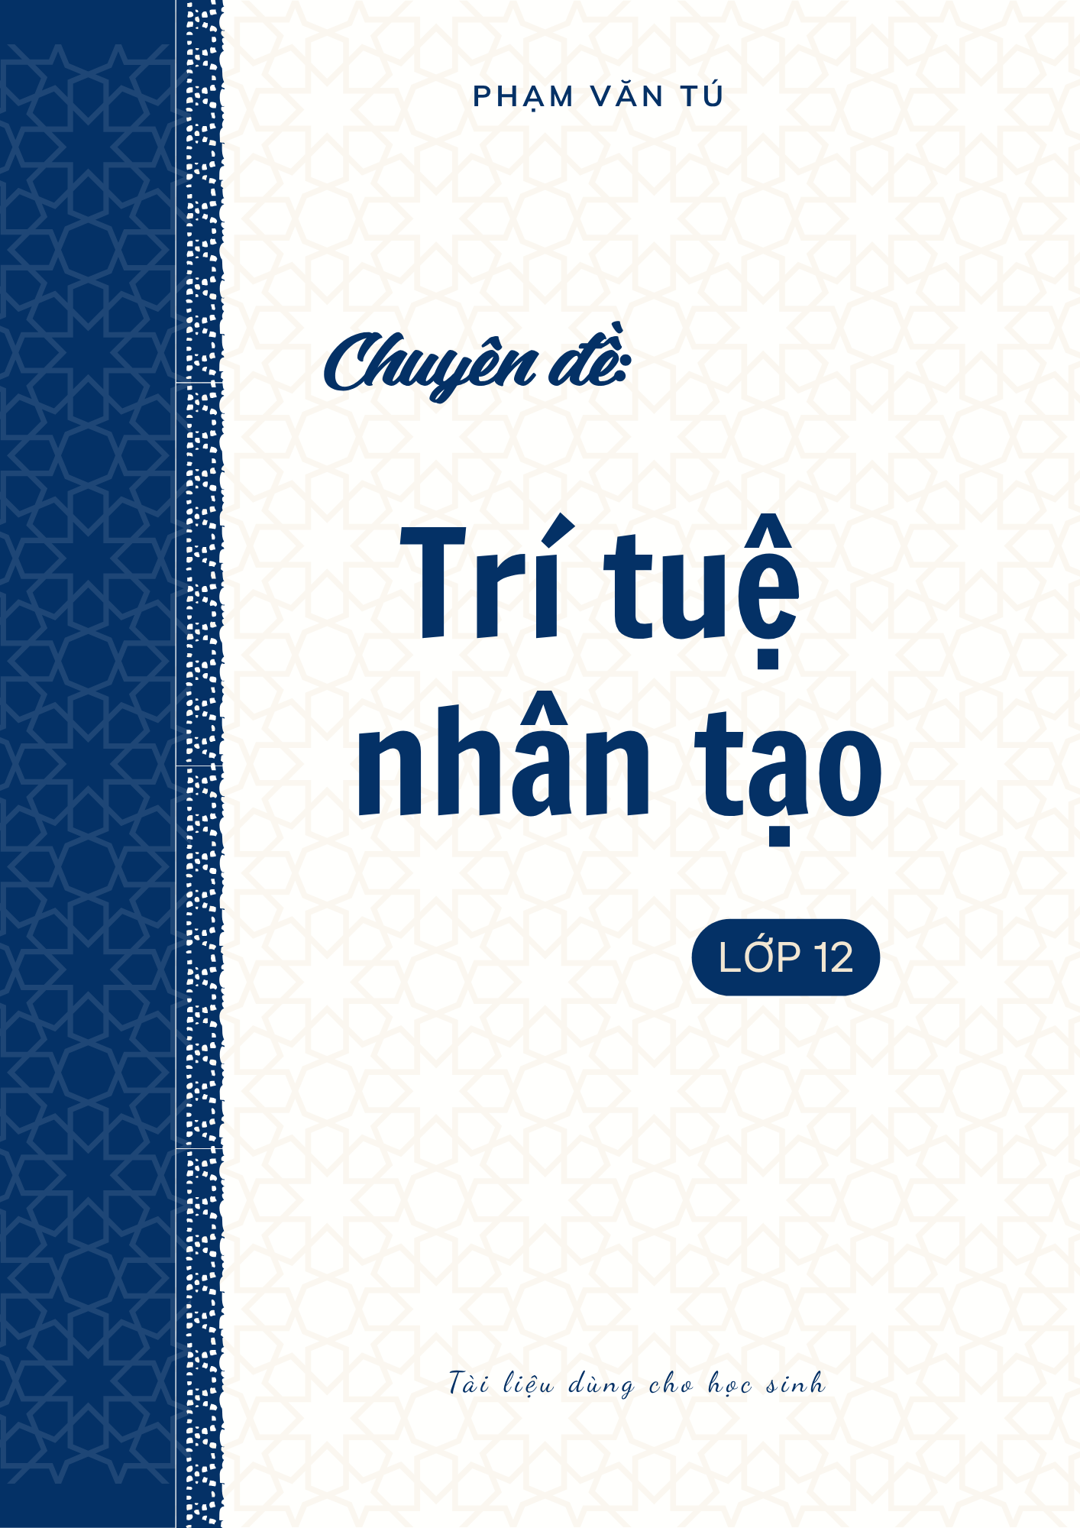
Tài liệu tham khảo
https://montinhoc.vn
Notes:
HOẠT ĐỘNG 3.

